Slide 1
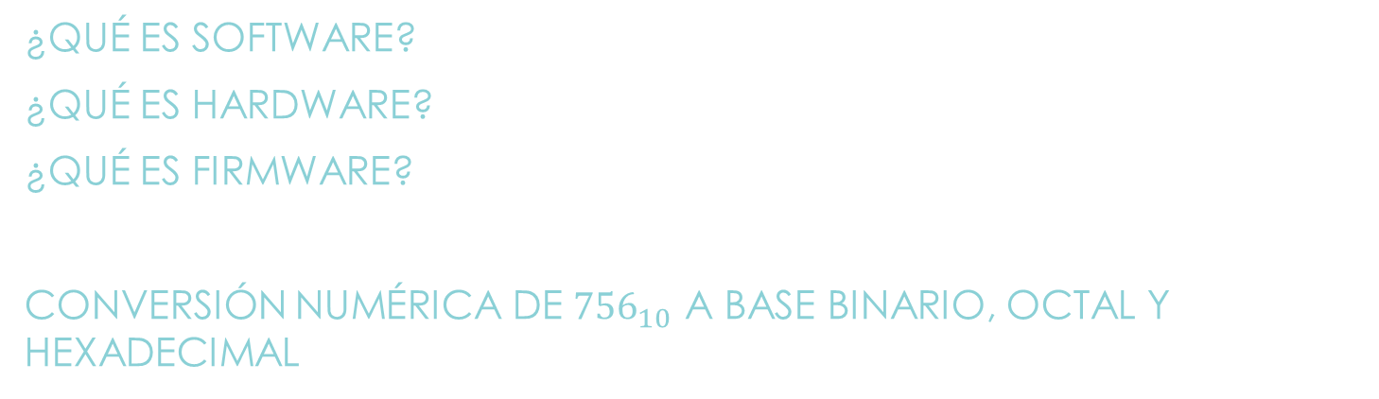
Preguntas 1 y 10
¿Qué es software?
¿Qué es hardware?
¿Qué es firmware?
Conversión numérica de ${756}_{10}$ a base binario, octal y hexadecimal

Slide 2
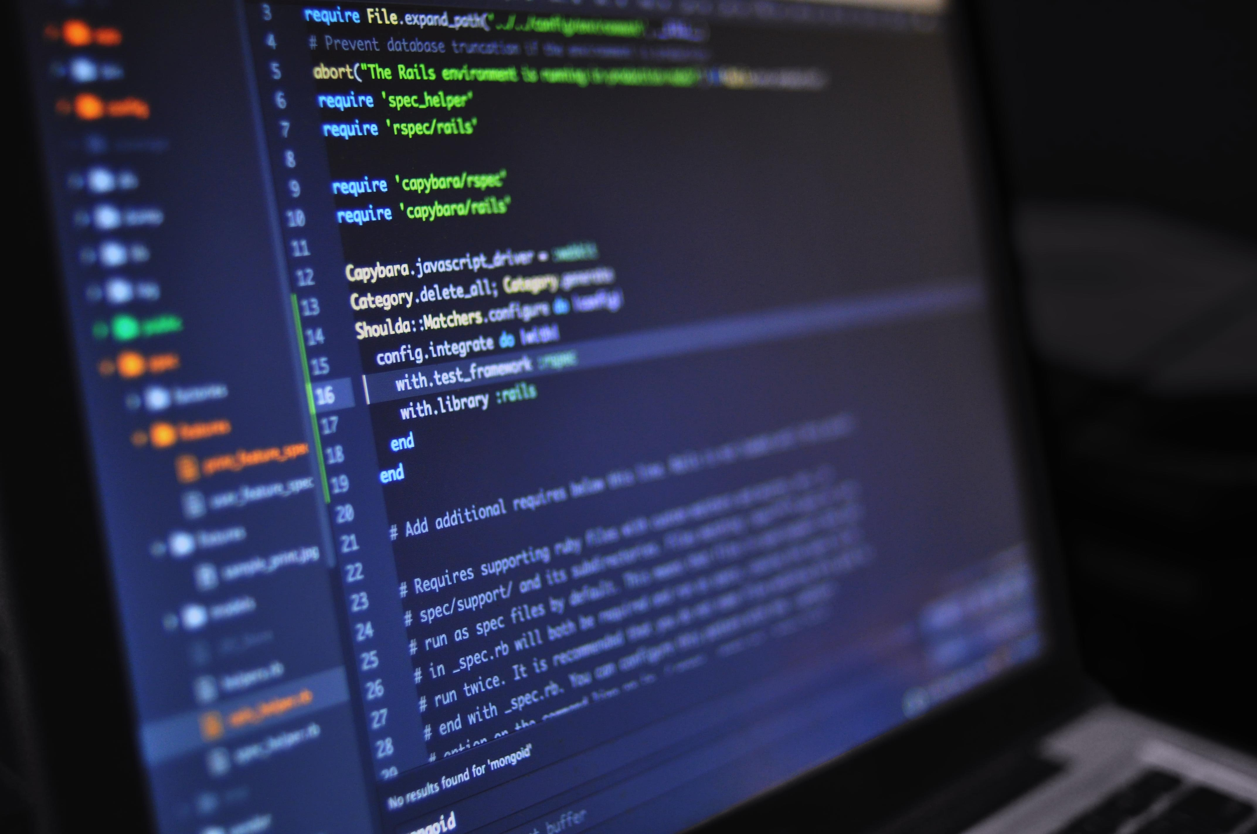
SOFTWARE
Se conoce como software al soporte lógico de un sistema informático que comprende el conjunto de los componentes lógicos necesarios que hacen posible la realización de tareas especificas, en contraposición a los componentes físicos que son llamados hardware.
La interacción entre el software y el hardware hace operativo un ordenador (u otro dispositivo), es decir, el software envía instrucciones que el hardware ejecuta, haciendo posible su funcionamiento.

Slide 3
HARDWARE
El hardware son los dispositivos físicos y equipos electrónicos que conforman el ordenador. Cualquier elemento del ordenador que se pueda “ver y tocar” forma parte del hardware. Los dispositivos que conforman el hardware del ordenador se pueden clasificar en dos grandes bloques:
Unidad Central de Proceso (CPU):
La CPU está compuesta por los dispositivos y chips más importantes del ordenador. Los principales componentes de la CPU son:
Placa base.
Microprocesador.
Memoria RAM.
Disco duro.
Tarjetas de expansión.
Puertos.
Unidad Central de Proceso (CPU):
Dispositivos informáticos que permiten la comunicación del ordenador con el exterior
Periféricos de entrada.
Periféricos de salida.
Periféricos de entrada y salida.

Slide 4
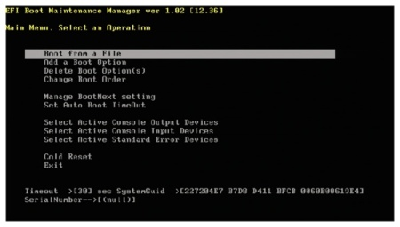
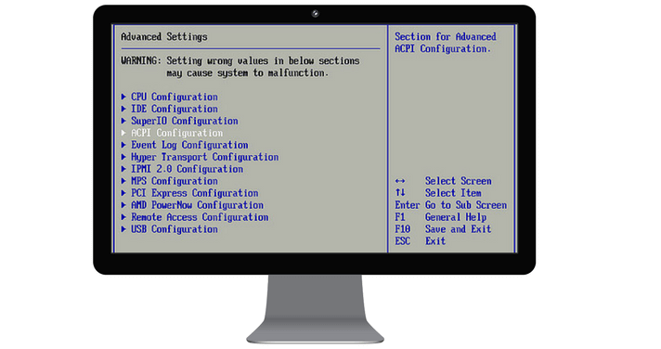
EL FIRMWARE
Conocido como el software del hardware, el firmware es un programa que viene incorporado en una pieza de hardware como un teclado, un disco rígido, el BIOS o una tarjeta de vídeo. Está diseñado para impartir instrucciones permanentes que sirven para comunicarse con otros dispositivos del sistema y desempeña funciones como tareas básicas de entrada y salida.
Ejemplos:
BIOS
Lo primero que se activa al encender el ordenador es el BIOS, que interactúa con el hardware y verifica errores desconocidos. Entonces le envía una señal a otro programa llamado bootloader, cuya función es despertar el sistema operativo que está dormido dentro del disco rígido y colocarlo en la memoria de acceso aleatorio.
EFI
EFI, por su forma abreviada del inglés Extensible Firmware Interface, es una especificación para la nueva generación de firmware de sistemas, que le brinda las primeras instrucciones al CPU para iniciar el hardware y le pasa el control al bootloader.

Slide 5
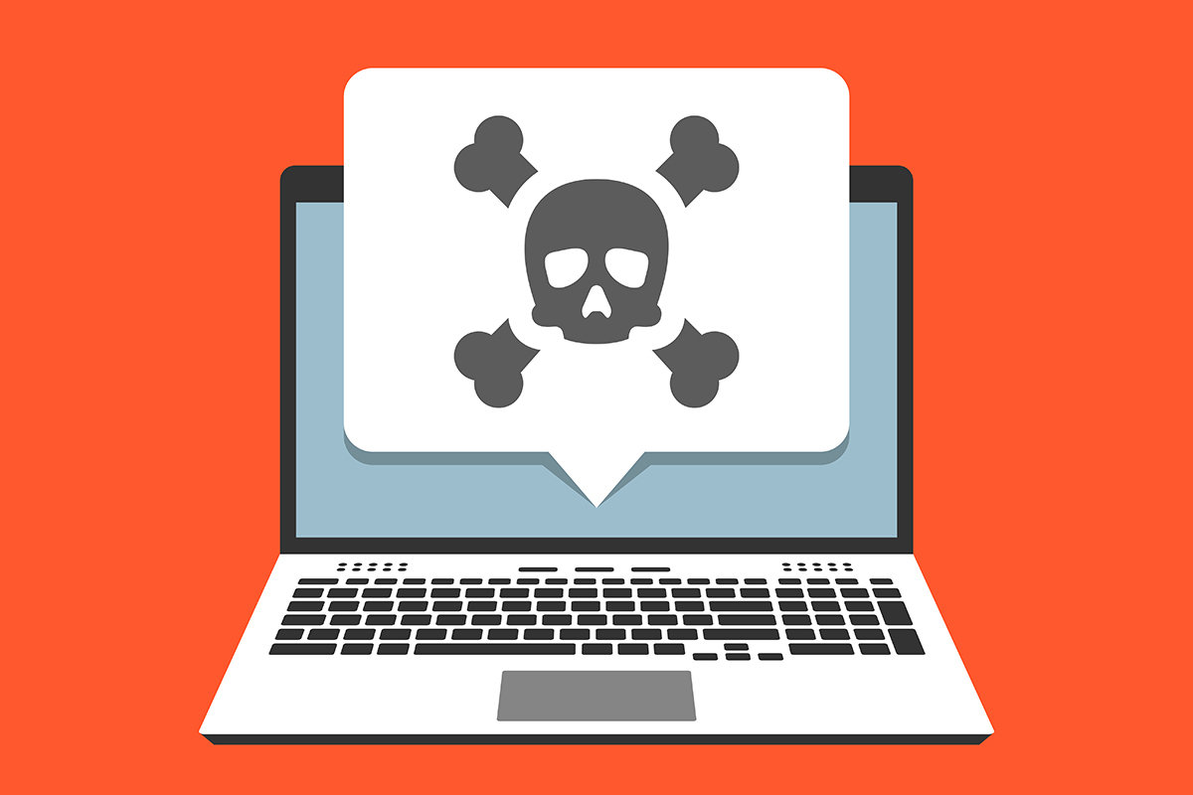
Malware
Malware es un acrónimo del inglés de malicious software, traducido al español como código malicioso.
Los malwares son programas diseñados para infiltrarse en un sistema con el fin de dañar o robar datos e información

Slide 6
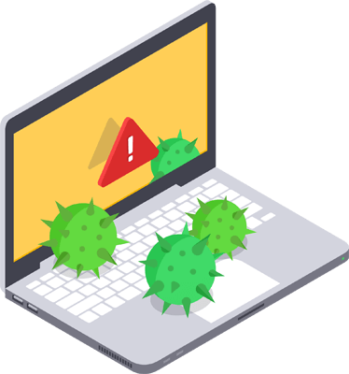
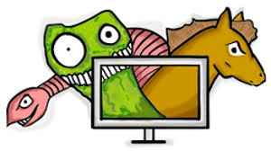
Tipos de malware
- Virus: pueden eliminar ficheros, directorios y datos sin autorización.
- Spyware: colecta datos del usuario sin su permiso.
- Bots maliciosos: diseñados para ejecutar acciones no deseadas por el usuario.
- Adware: programas diseñados para invadir sistemas con publicidad no deseada.
Gusanos: se alojan en un sistema creando copias infinitas de sí mismos, con la finalidad de colapsar la red o el dispositivo.
Troyanos: al ser activados o abiertos, permite el acceso no autorizado a datos en el computador o sistema informático infectado.

Slide 7
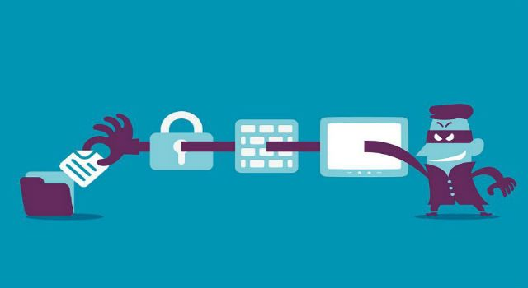
Spyware
Software que recopila información de un ordenador la transmite a una entidad externa sin el conocimiento o el consentimiento del propietario del ordenador
el spyware, a menudo, está incluido dentro de otro software o en descargas de sitios de intercambio de archivos

Slide 8

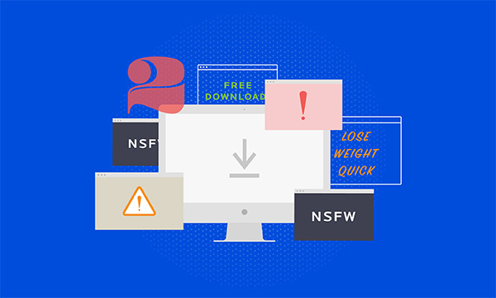
Tipos de spyware
- Keyloggers. Software que es capaz de registrar las pulsaciones que el usuario realiza sobre el teclado.
- Browser hijacking. Su función no es otra que la de secuestrar la página inicial del navegador para llenarla de anuncios, por lo que es más molesto que peligroso.
Adware. Es el programa espía más común y actúa mostrando anuncios, generalmente en forma de ventanas emergentes, que no han sido solicitados por el navegante.

Slide 9


Freeware
es todo aquel programa o aplicación que se distribuye a los consumidores sin requerir pago alguno.
conserva su copyright y por tanto, no permite que se modifique su código para su redistribución, , a diferencia de lo que ocurre con el software libre

Slide 10
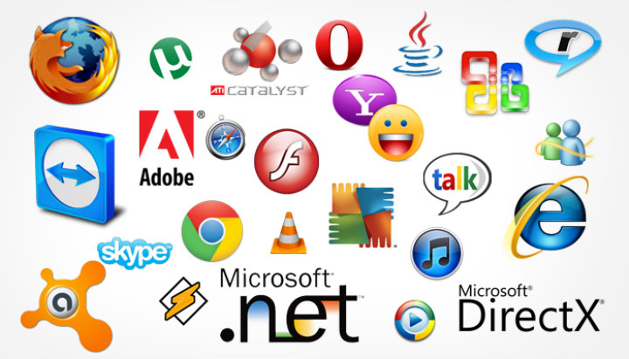
Ejemplos de freeware
El antivirus Avast, el programa de recuperación de archivos Recuva y el software de cartografía y fotografía satelital Google Earth son ejemplos de freeware

Slide 11
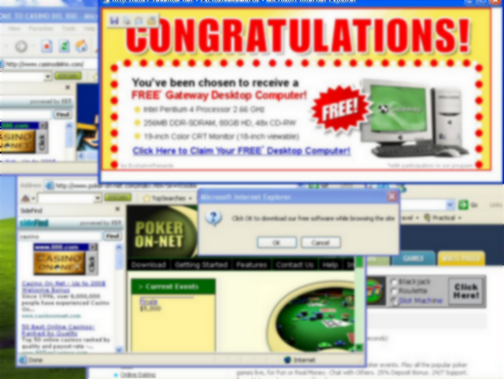
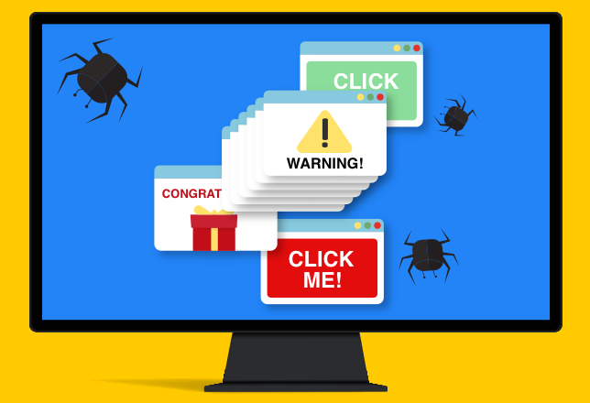
Adware
Son programas diseñados para mostrar publicidad en la computadora, redirigir tus solicitudes de búsqueda a sitios web de publicidad y recopilar datos comerciales acerca de ti para mostrarte avisos personalizado
El adware suele venir incluido con el software gratuito, pero también se puede instalar en su navegador o sistema operativo aprovechando un agujero de seguridad

Slide 12
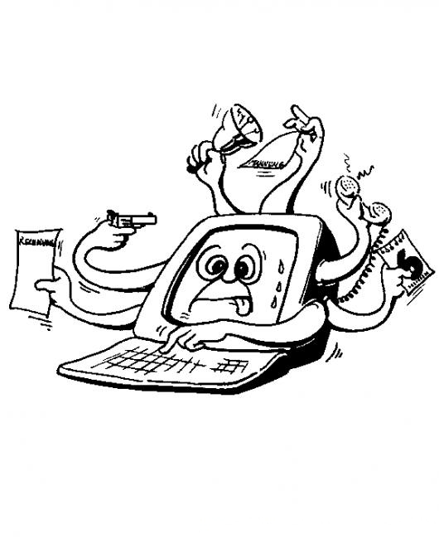
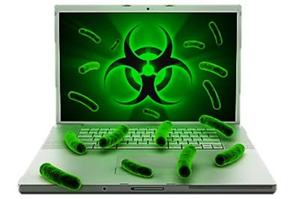
Características mas relevantes
Algunos programas adware son escritos para evitar su eliminación.
Los Adware puede cambiar la configuración del sistema o asociaciones de archivos del sistema e incluso invocar a cualquier programa ejecutable.
Programas Adware requieren potencia de procesamiento para ejecutar el programa, consumiendo ancho de banda adicional
Algunos adware puede dañar el software de la computadora y dificultar su funcionamiento.

Slide 13


Demoware
Software comercial lanzado a través de una descarga gratuita con cierta limitación, que tiene por objeto dar al usuario una idea suficiente de cómo funciona el programa.
Permiten que una aplicación funcione parcialmente. Si una persona quiere usar el programa, tienen que comprar una versión completamente funcional

Slide 14
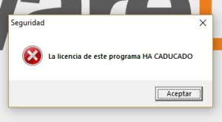
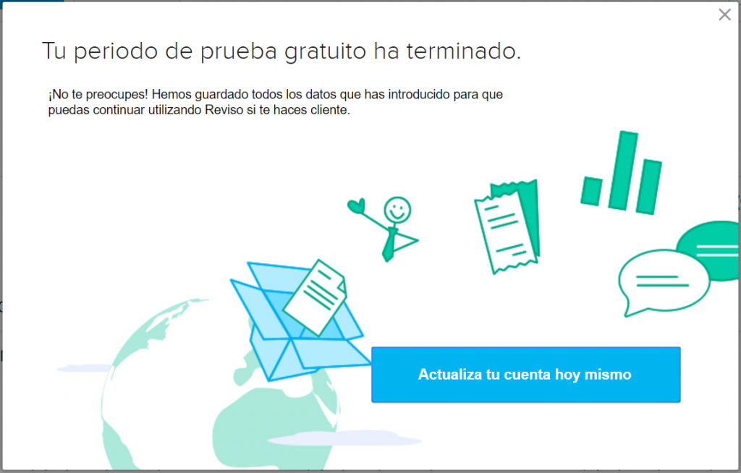
Características mas relevantes
Agrega marcas de identificación a la salida. Común con la edición de imagen y vídeo Demoware.
La ejecución del programa termina después de un período de tiempo determinado (normalmente entre 5 y 60 minutos).
Funciona por un determinado número de días a partir de la instalación.
Sólo puede ser lanzado por un número determinado de veces.

Slide 15





Software Libre
Free software no siempre significa software gratis; No se refiere al precio del programa, si no a su licencia:
Ares
Moodle
Jboss
Notepad ++
Marble

Slide 16

OpenSource
A diferencia del software libre, este software puede distribuirse, copiarse y modificarse, pero en todo momento se necesita notificar de los cambios a los usuarios de la comunidad que soportan y apoyan este software como colaboradores:
Firefox
OpenOffice
BitTorrent
VLC Media Player
Key Note

Slide 17


Software Privativo
Se refiere a todo aquel software que no es libre, que no se puede modificar, que el código fuente no esta disponible y mucho menos se puede distribuir:
Microsoft Office
Microsoft Windows
Microsoft Edge
Norton
Adobe

Slide 18
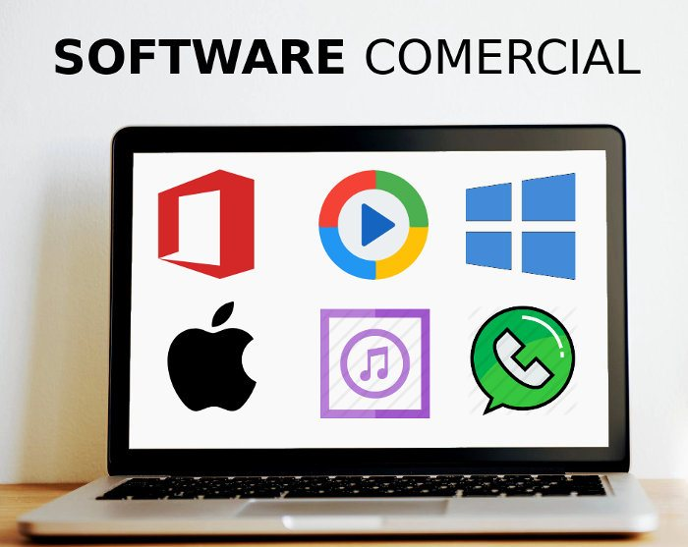
Software Comercial
Es aquel que tiene como fin hace dinero, es decir, generar ganancias monetarias a la empresa o persona que lo ha desarrollado:
Microsoft Office
Microsoft Windows
Adobe Photoshop
Adobe Illustrator
Autodesk Autocad

Slide 19
10. Convertir el número decimal
756
a binario, octal y hecacadecimal.
Método del residuo a binario:
Hexadecimal en bits:
1111 0100
2 F 4
Octal en bits:
011 110 100
1 3 6 4
756/2 = 378 R = 0
378/2 = 189 R = 0
189/2 = 94 R = 1
94/2 = 47 R = 0
47/2 = 23 R = 1
23/2 = 11 R = 1
11/2 = 5 R = 1
5/2 = 2 R = 1
2/2 = 1 R = 0
½ = 0 R = 1
756 en:
BINARIO = 1011110100
OCTAL = 1364
HEXADECIMAL = 2F4

